Slide 1

BÁO CÁO TIẾN ĐỘ KHÓA LUẬN TỐT NGHIỆP
ĐỀ TÀI: XÂY DỰNG WEBSITE QUẢN LÝ DỰ ÁN CHO DOANH NGHIỆP RIKAITECH
GVHD: Ths. Trương Hữu Thành
Sinh viên thực hiện: Nguyễn Đức Hưng

Slide 2

NỘI DUNG BÁO CÁO
Giới thiệu đề tài
Mục tiêu đề tài
Phạm vi đề tài và kế hoạch thực hiện
Công nghệ sử dụng
Phân tích nghiệp vụ và yêu cầu chức năng
Sơ đồ phân rã chức năng (BFD)
Sơ đồ luồng dữ liệu (DFD) mức ngữ cảnh
Sơ đồ luồng dữ liệu (DFD) mức đỉnh
Sơ đồ luồng dữ liệu (DFD) mức dưới đỉnh
Sơ đồ ERD

Slide 3
1. Giới thiệu đề tài
Đề tài: “Xây dựng website quản lý dự án cho doanh nghiệp RikaiTech”
Bối cảnh: Ngành công nghệ thông tin phát triển nhanh, quản lý dự án hiệu quả là then chốt cho RikaiTech.
Vấn đề hiện tại:
Phụ thuộc công cụ thủ công (Google Sheet) gây kém hiệu quả.
64% nhân viên khó theo dõi tiến độ của người khác.
Hậu quả: Giảm khả năng giám sát, tiềm ẩn rủi ro về chất lượng và thời gian bàn giao sản phẩm.
Lý do chọn đề tài: Cần giải pháp chuyên biệt để tối ưu hóa quản lý tiến độ, thúc đẩy minh bạch và nâng cao giám sát.

Slide 4
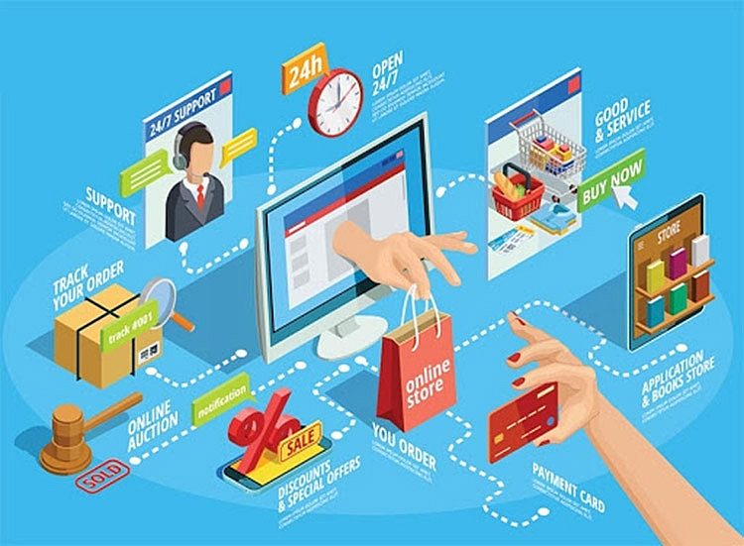
2. Mục tiêu của đề tài
Mục tiêu cốt lõi: Cung cấp giải pháp công nghệ thông tin toàn diện, tối ưu hóa quy trình quản lý tiến độ công việc và nâng cao chất lượng quản lý dự án tổng thể.
Các mục tiêu cụ thể:
          Quản lý tác vụ công việc minh bạch, đảm bảo hoàn thành đúng thời hạn.
          Tạo môi trường làm việc tập trung, đồng bộ.
          Cung cấp báo cáo thống kê công việc nhằm hỗ trợ ra quyết định chiến lược.

Slide 5
3. Phạm vi đề tài và kế hoạch thực hiện
Phạm vi đề tài: Tập trung chuyên sâu vào "Quản lý tiến độ dự án" trong khuôn khổ hệ thống quản lý dự án tổng thể.
Kế hoạch thực hiện
STT | Công việc | Kế hoạch thực hiện
 |  | Tuần 1 - 2 | Tuần 3 - 5 | Tuần 6 - 7 | Tuần 8 - 14 | Tuần 15
1 | Viết báo cáo
2 | Khảo sát hệ thống
3 | Phân tích hệ thống
4 | Thiết kế hệ thống
5 | Xây dựng hệ thống
6 | Triển khai hệ thống

Slide 6



4. Công nghệ sử dụng
Front-end: VueJS
Vue.js một framework JavaScript hiện đại dùng để xây dựng giao diện người dùng (UI) và ứng dụng web theo hướng component-based, kết hợp với TailwindCSS.
Back-end: PHP, Laravel
PHP Laravel là một framework PHP mã nguồn mở được thiết kế để giúp việc phát triển ứng dụng web trở nên nhanh chóng, mạnh mẽ.
Database: MySQL
Là một hệ quản trị cơ sở dữ liệu quan hệ (RDBMS) phổ biến trên thế giới, được phát triển ban đầu bởi MySQL AB và hiện do Oracle quản lý.

Slide 7
5. Phân tích nghiệp vụ
Tham khảo quy trình nghiệp vụ của hệ thống trong doanh nghiệp
Quy trình đăng ký: Người dùng nhập thông tin, hệ thống kiểm tra, tạo tài khoản nếu hợp lệ.
Quy trình Đăng nhập: Người dùng nhập thông tin, hệ thống xác thực, chuyển hướng đến dashboard/trang tài khoản.
Quy trình Tạo không gian làm việc: Quản lý tạo workspace mới, hệ thống lưu và chuyển hướng.
Quy trình Mời thành viên: Quản lý gửi lời mời qua email, người nhận chấp nhận để tham gia workspace.
Quy trình Quản lý tiến độ dự án: Quản lý tạo dự án, thêm thành viên, tạo/giao công việc; thành viên cập nhật tiến độ; quản lý giám sát/xóa công việc.
Quy trình Quản lý công việc: Quản lý tạo task, giao cho thành viên; thành viên thực hiện, cập nhật trạng thái; quản lý kiểm tra, phê duyệt/yêu cầu chỉnh sửa.

Slide 8
5. Xác định chức năng
1. Yêu cầu chức năng:
- Yêu cầu chức năng cơ bản của tài khoản
R1: Quản lý tài khoản người dùng.
- Yêu cầu chức năng cho quản lý và quản trị viên
R2: Quản lý không gian làm việc
R3: Quản lý dự án
R4: Quản lý thành viên
R5: Quản lý công việc
R6: Quản lý tài liệu
R7: Tìm kiếm và lọc dự án
R8: Quản lý báo cáo, thống kê tiến độ dự án
- Yêu cầu chức năng cho thành viên
R9: Quản lý công việc được giao
R10: Tạo công việc theo dự án
R11: Cập nhật tiến độ dự án

Slide 9
5. Xác định chức năng
Yêu cầu phi chức năng:
Hiệu năng:
R12: Phản hồi < 5 giây.
R13: Không giật lag khi xử lý dữ liệu lớn .
Hữu dụng:
R14: Chức năng báo cáo dễ dùng, chính xác.
Bảo mật:
R15: Phân quyền theo vai trò.
R16: Mã hóa mật khẩu (BCrypt).
Tương thích:
      R17: hoạt động ổn định trên trình duyệt phổ biến.
Bảo trì:
R18: Nâng cấp không mất dữ liệu, thông báo bảo trì.
Khả chuyển:
R19: Dữ liệu có thể xuất/chuyển đổi.
Văn hóa:
R20: Giao diện phù hợp thương hiệu doanh nghiệp.
R21: Ngôn ngữ chính của hệ thống là tiếng Việt.

Slide 10
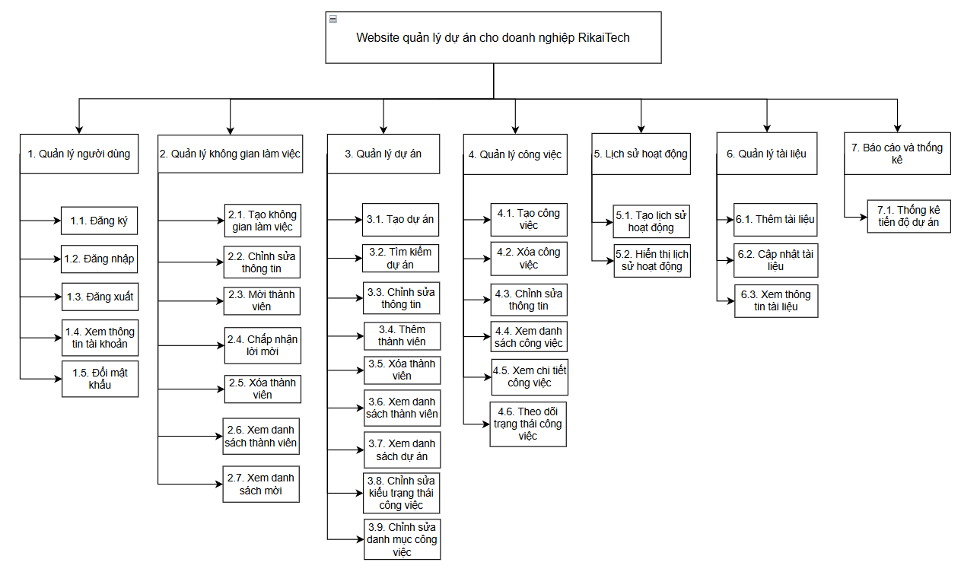
6. Sơ đồ phân rã chức năng

Slide 11
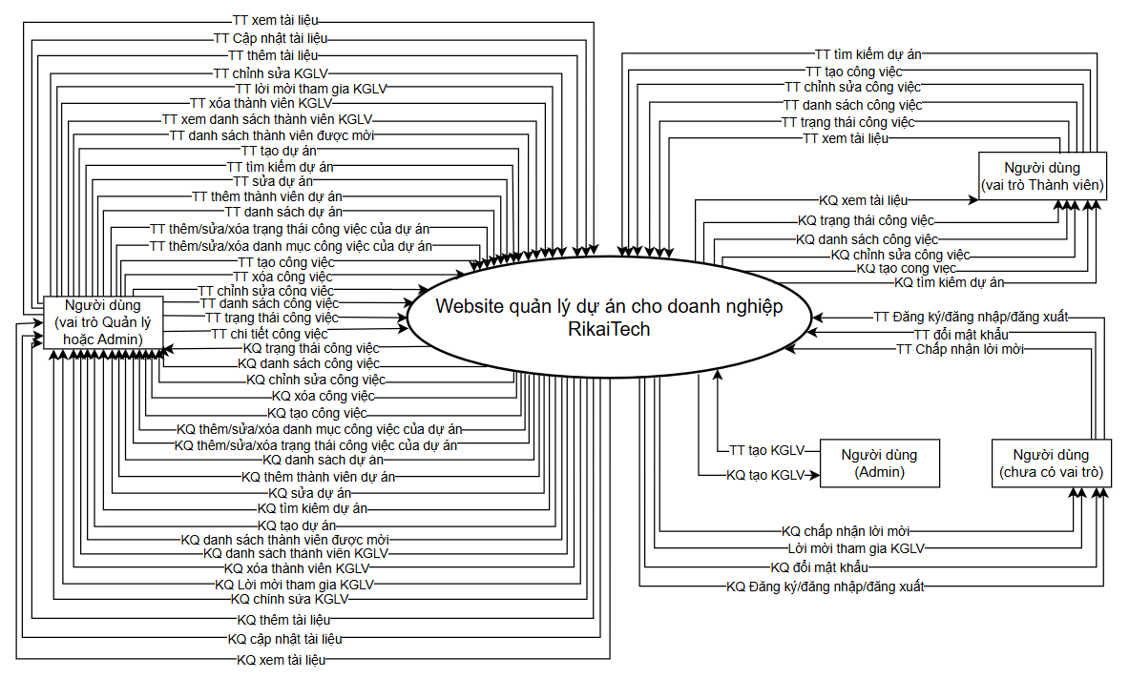
7. Sơ đồ luồng dữ liệu (DFD) mức ngữ cảnh

Slide 12
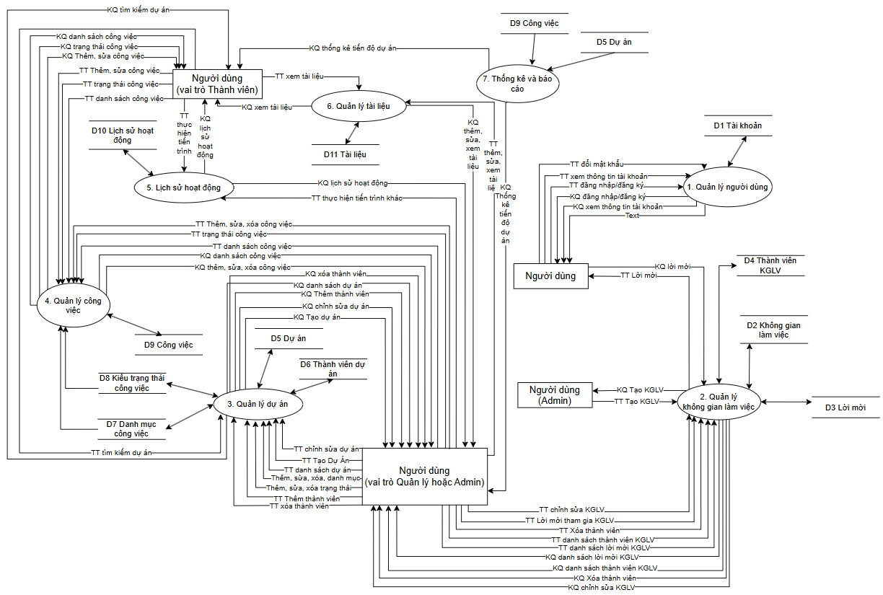
8. Sơ đồ luồng dữ liệu (DFD) mức đỉnh

Slide 13
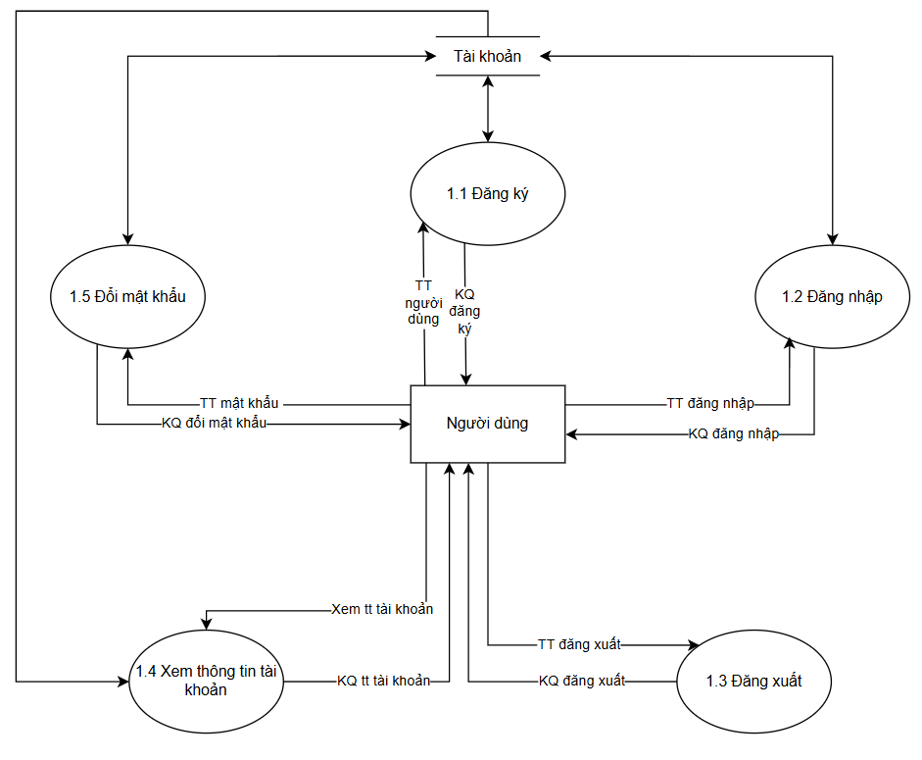
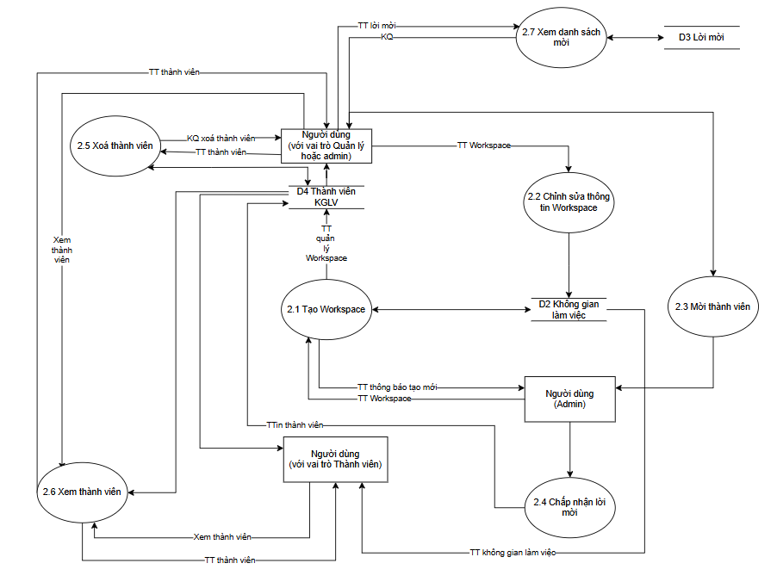
9. Sơ đồ luồng dữ liệu (DFD) mức dưới đỉnh
DFD Quản lý người dùng
DFD Quản lý không gian làm việc
Notes:
38 bảng

Slide 14
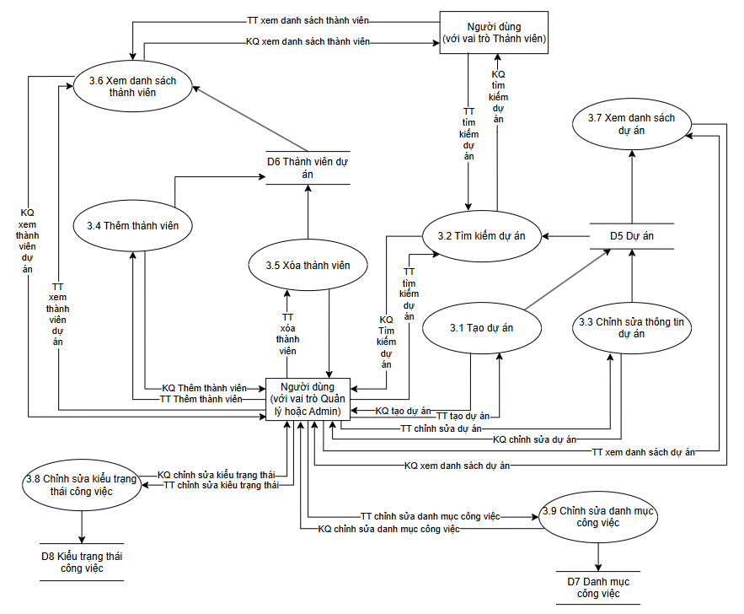
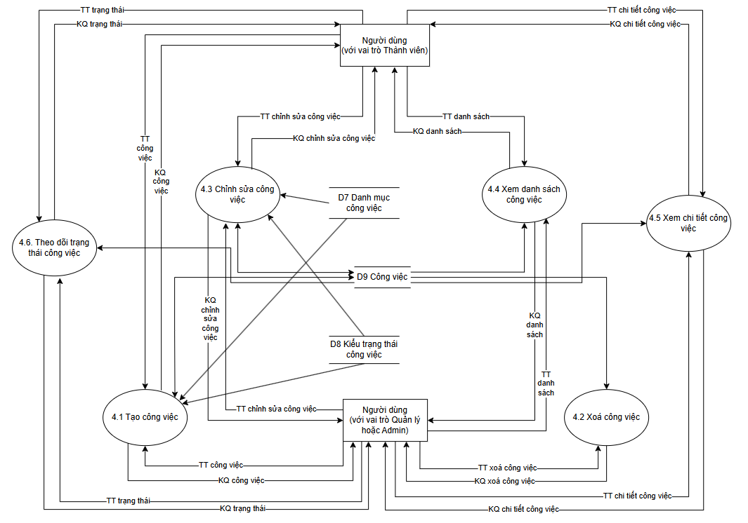
9. Sơ đồ luồng dữ liệu (DFD) mức dưới đỉnh
DFD Quản lý dự án
DFD Quản lý công việc
Notes:
75 chức năng chia ra làm 10 nhóm chức năng

Slide 15
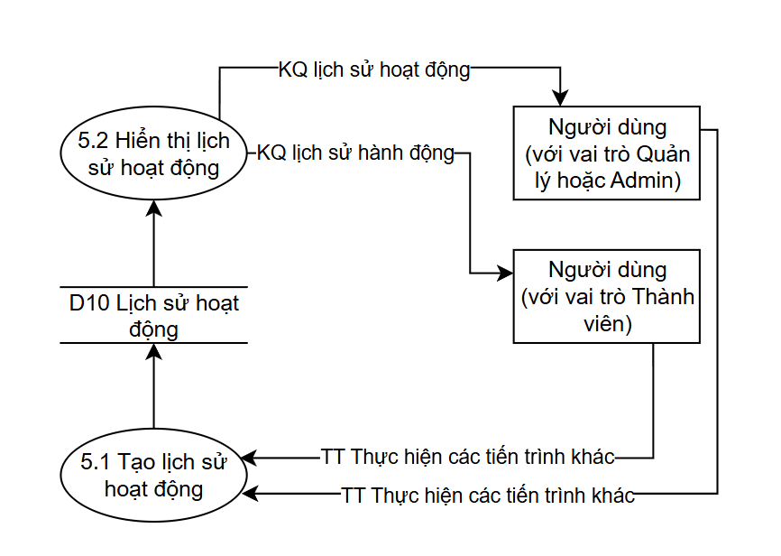
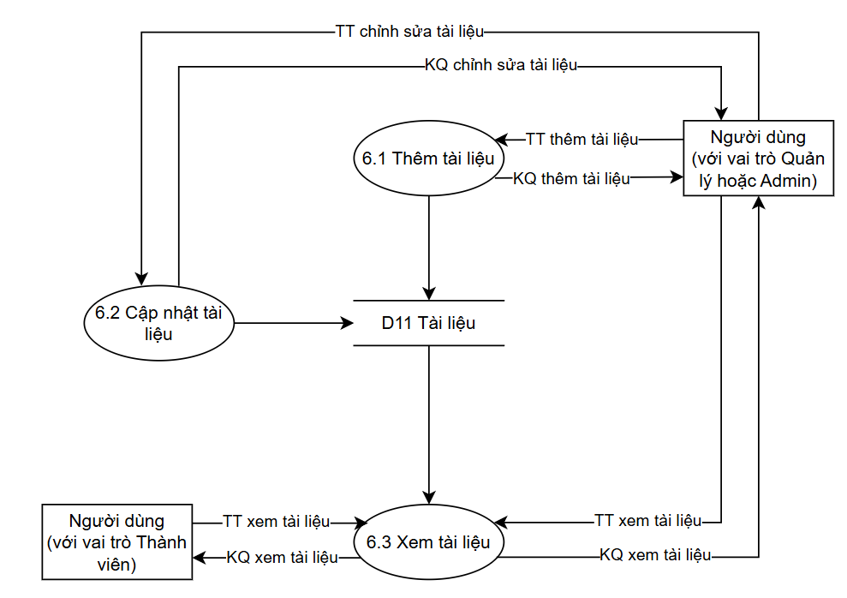
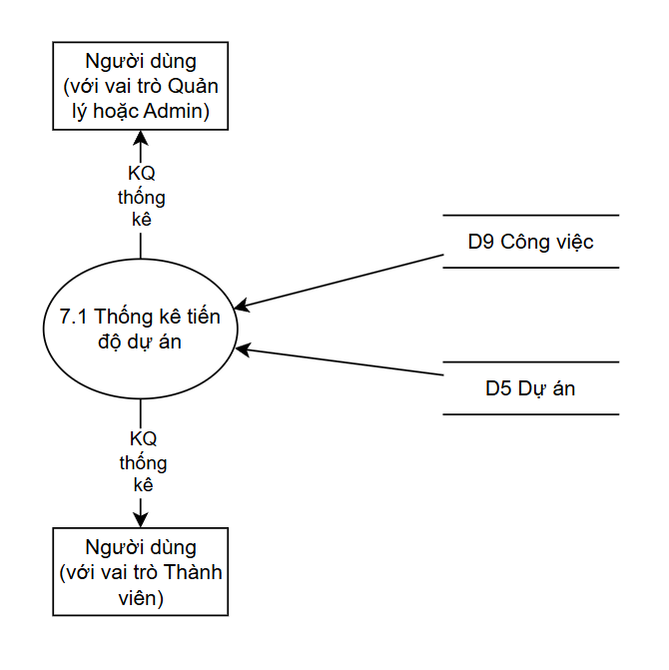
9. Sơ đồ luồng dữ liệu (DFD) mức dưới đỉnh
DFD Báo cáo thống kê
DFD Lịch sử hoạt động
DFD Quản lý tài liệu
Notes:
75 chức năng chia ra làm 10 nhóm chức năng

Slide 16
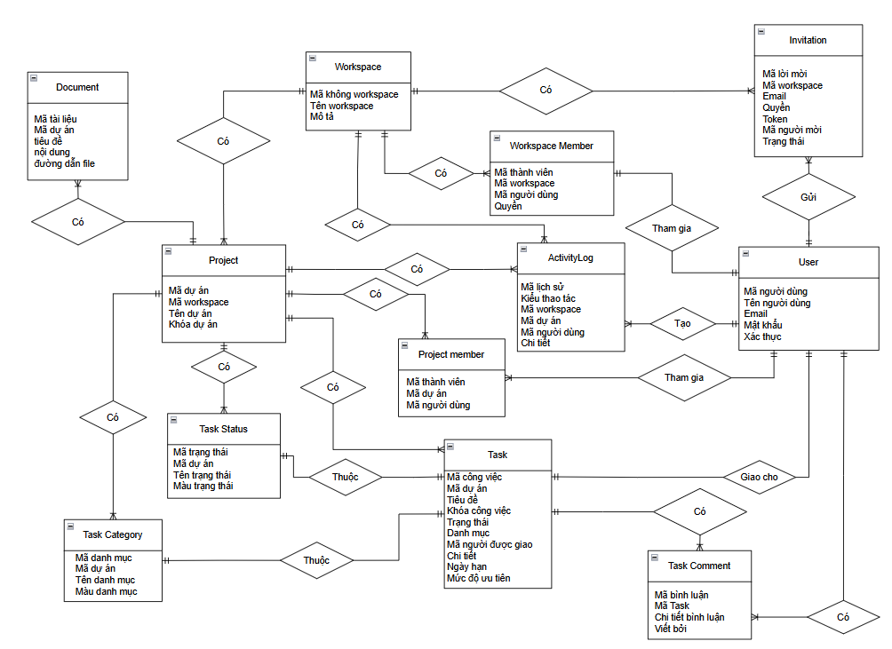
10. Sơ đồ ERD

Slide 17
CẢM ƠN THẦY CÔ VÀ CÁC BẠN ĐÃ LẮNG NGHE

